Slide 1
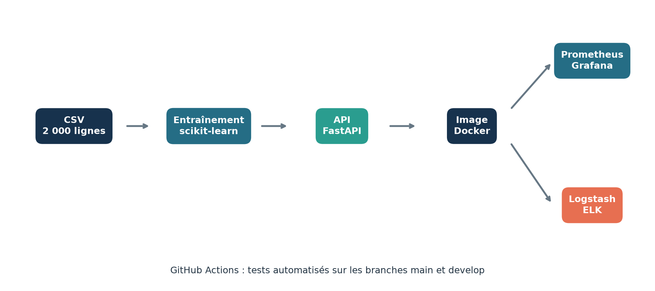
PROJET FIL ROUGE • MLOPS
Prédire le churn,
industrialiser le modèle
Du jeu de données synthétique à une API conteneurisée, testée et observée
API • Docker • Observabilité
Armand Alvain NGNECHEKO • Novembre 2026

Slide 2
CONTEXTE
Le départ d’un client est un signal métier
Repérer les clients susceptibles de partir peut aider à prioriser les actions de fidélisation.
Comprendre
les facteurs
Estimer le risque
individuel
Aider à cibler
les actions
Dans ce TP, les données sont simulées : le projet démontre le pipeline, pas un modèle métier prêt à décider.
PRÉDICTION DU CHURN • ARMAND NGNECHEKO

Slide 3
PARCOURS
Une chaîne complète, du CSV à l’observabilité
Données
Modèle
Service
Déploiement
Pilotage
PRÉDICTION DU CHURN • ARMAND NGNECHEKO

Slide 4
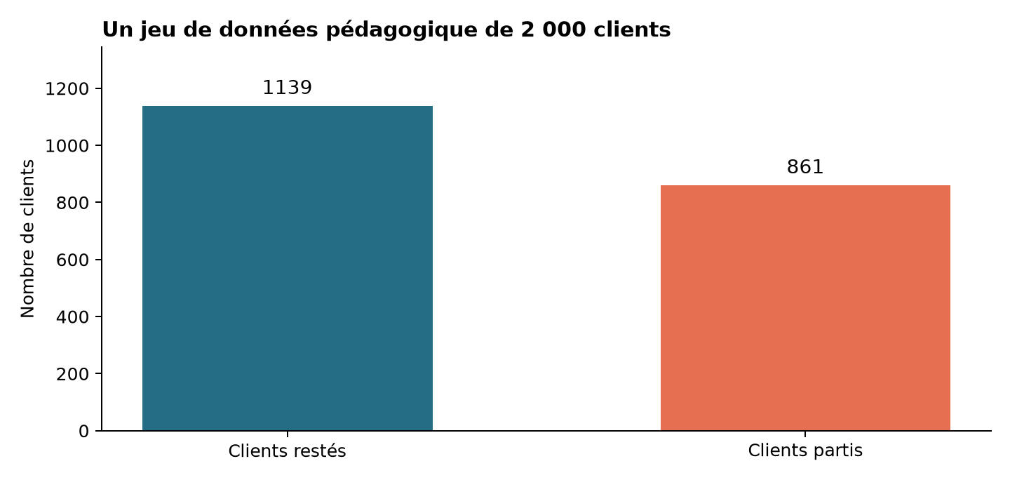
DONNÉES
Un jeu synthétique pour travailler le pipeline
2 000 observations
6 variables d’entrée
43,05 % churn = 1
Graine 42 • CSV généré localement
Aucune donnée client réelle
PRÉDICTION DU CHURN • ARMAND NGNECHEKO

Slide 5
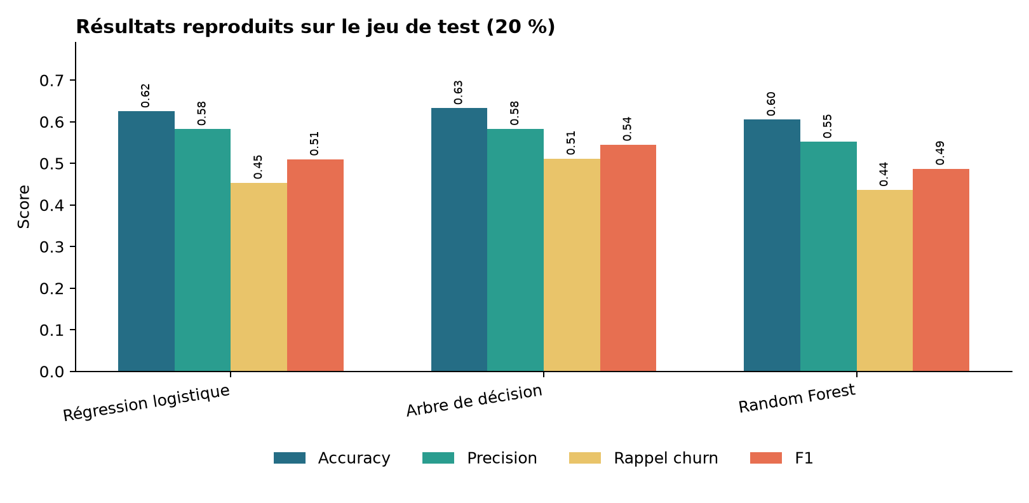
ÉVALUATION
Le modèle actuellement servi n’est pas le mieux noté
Arbre de décision
F1 = 0,5449
Random Forest
F1 = 0,4870
Le code sauvegarde le Random Forest malgré des scores inférieurs sur ce test.
Scores reproduits sur 20 % de données synthétiques — ils ne mesurent pas la performance réelle.
PRÉDICTION DU CHURN • ARMAND NGNECHEKO

Slide 6
API
FastAPI transforme le modèle en service
POST /predict
6 champs validés
Pydantic
ordre des variables
joblib / modèle
classe + probabilité
→
→
Routes : /health • /model/info • /predict • /metrics • /docs
Réponse : prediction | probability | model_version | duration_ms
PRÉDICTION DU CHURN • ARMAND NGNECHEKO

Slide 7
DÉPLOIEMENT
Compose rassemble six services
API
8001 → 8000
Prometheus
9090
Grafana
3000
Elasticsearch
9200 local
Logstash
collecte logs
Kibana
5601 local
Images et volumes sont orchestrés par docker-compose.yml; l’API se lance avec Uvicorn.
PRÉDICTION DU CHURN • ARMAND NGNECHEKO

Slide 8
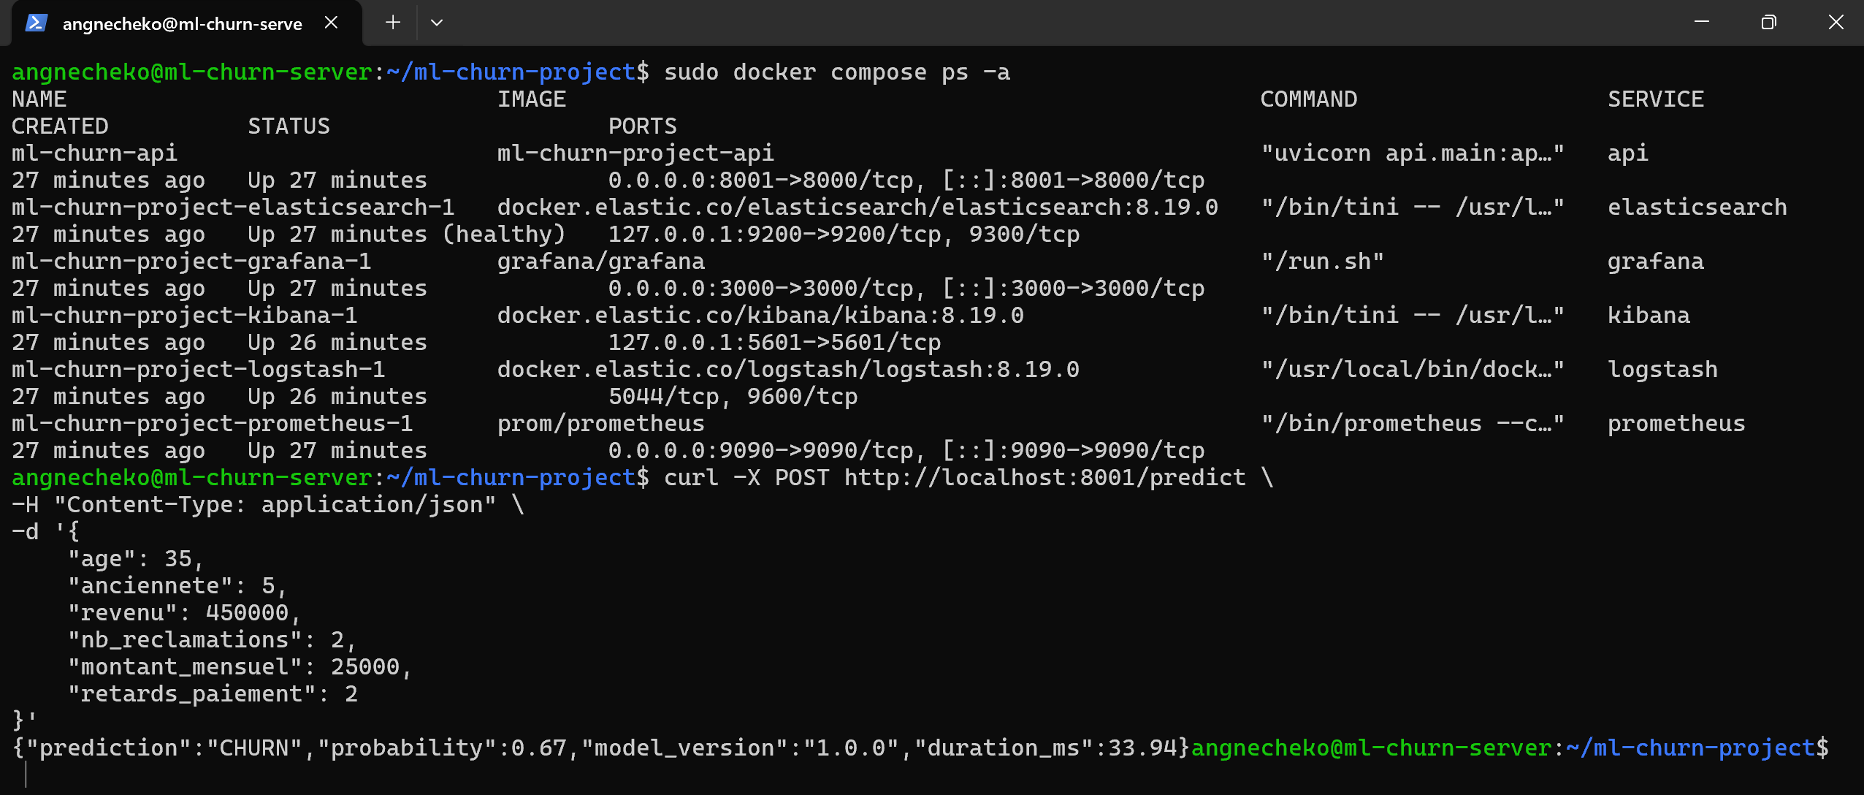
PREUVE D’EXÉCUTION
Le déploiement a été démontré sur une VM
Ubuntu 24.04
VirtualBox
Compose : services
en cours d’exécution
Prédiction de test
CHURN • p = 0,67
Valeur issue de la capture,
variable selon l’artefact.
PRÉDICTION DU CHURN • ARMAND NGNECHEKO

Slide 9
QUALITÉ
Tests automatisés et CI
4 tests API
réussis localement
Selenium
ouvre /docs
GitHub Actions
main / develop
Le workflow démarre l’API, attend /health et lance pytest. Le déploiement reste manuel dans les fichiers observés.
Selenium est installé à part dans la CI et n’est pas déclaré dans requirements.txt.
PRÉDICTION DU CHURN • ARMAND NGNECHEKO

Slide 10
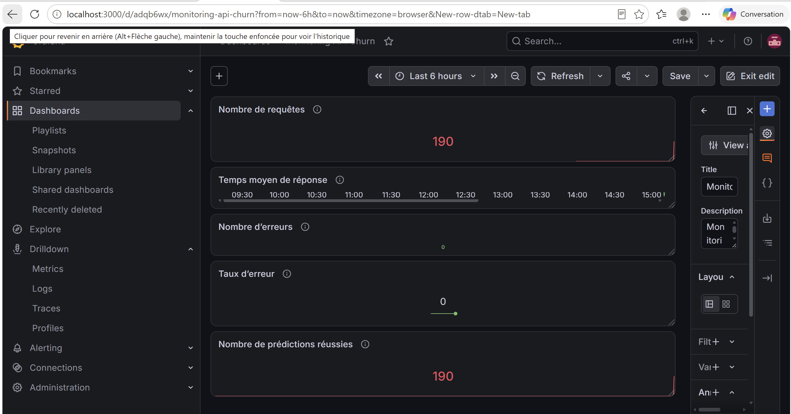
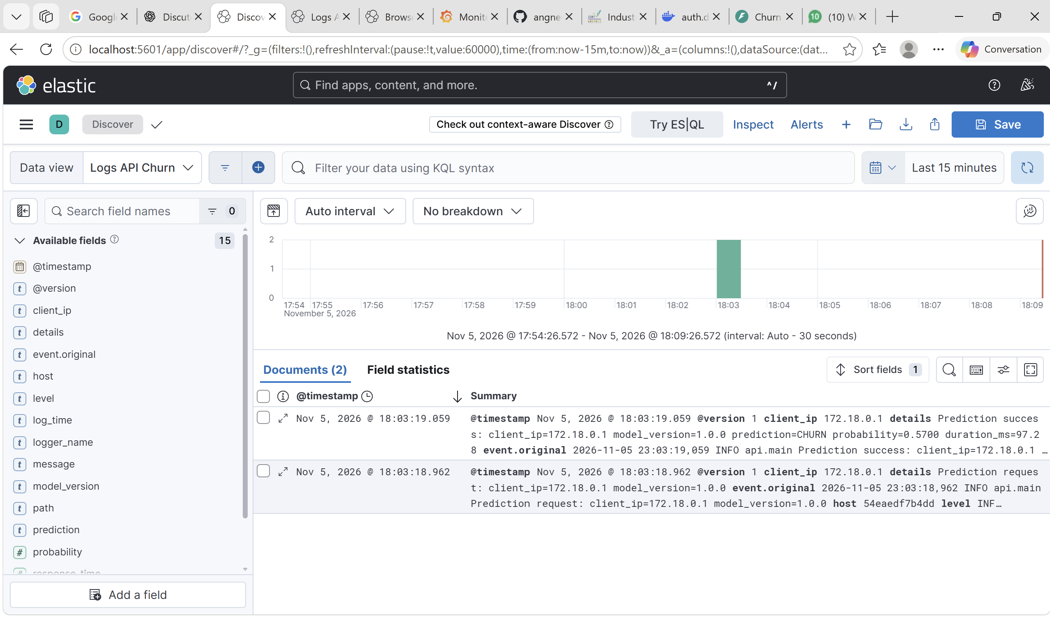
OBSERVABILITÉ
Les métriques et les logs sont consultables
Grafana : 190 requêtes,
0 erreur dans la capture
Instantané de démonstration, pas un SLO.
PRÉDICTION DU CHURN • ARMAND NGNECHEKO

Slide 11
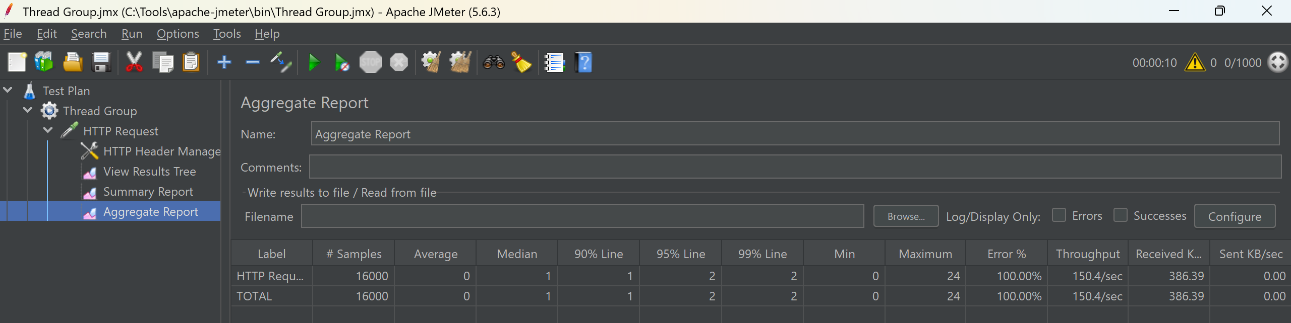
TEST DE CHARGE
JMeter : scénario exécuté, capacité non validée
100 / 500 / 1 000
utilisateurs simulés
Captures : 100 %
d’erreurs
Le JSON semble placé dans Parameters (text/plain). Corriger le corps JSON et relancer avant toute conclusion de performance.
PRÉDICTION DU CHURN • ARMAND NGNECHEKO

Slide 12
BILAN
Les priorités pour consolider le service
01
Corriger JMeter et valider des réponses 2xx sous charge.
02
Revoir le choix du modèle avec une métrique métier et des données réelles.
03
Renforcer l’accès réseau, l’authentification et la gestion des secrets.
04
Ajouter le build d’image, le versionnement et le rollback à la CI/CD.
Le prototype est démontré; l’étape suivante est de fiabiliser et mesurer.
PRÉDICTION DU CHURN • ARMAND NGNECHEKO

Slide 13
SOUTENANCE
Démonstration proposée au jury
1
Ouvrir Swagger
/docs
2
Envoyer une
requête /predict
3
Lire la réponse
et les logs
4
Montrer Grafana
et Kibana
5
Présenter le résultat
JMeter et sa limite
→
→
→
→
Prévoir des captures de secours. Expliquer honnêtement les erreurs JMeter et le choix actuel du Random Forest.
PRÉDICTION DU CHURN • ARMAND NGNECHEKO

Slide 14
CONCLUSION
Un prototype exploitable, avec des étapes de validation claires
Construire
API + modèle
Déployer
avec Compose
Observer
et améliorer
Le projet couvre le cycle d’industrialisation; sa crédibilité repose aussi sur la transparence des résultats et la correction des points mesurés en échec.
PRÉDICTION DU CHURN • ARMAND NGNECHEKO

